Slide 1
リハサロン鳥越通信
西暦2022年
Rehabilitation
令和４年
新年号
（№69）
Letter ～手紙～
And Salon
謹賀新年
新しい１年が平和で
穏やかな年でありますよう
心よりお祈り申し上げます

Slide 2
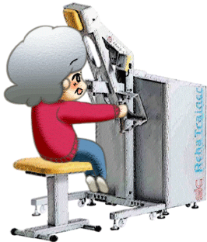
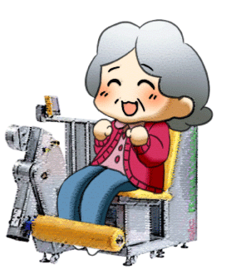
令和４年🐯寅年
あけましておめでとうございます
寅年は成長する年。
機能訓練で身体を鍛え
筋力の向上を目指しましょう！
OK！
今年はウイルス感染が収束して
マスク無しでトレーニングできますように！
介護保険事業所指定番号：1370603308
TEL:03-5823-4777
介護予防運動デイサービス
リハサロン鳥越
FAX:03-5823-4779
〒111-0054 東京都台東区鳥越1丁目27－８ マストライフ鳥越１Ｆ
HP
http://www.rehasalon.com
担当者：阿邊・古屋
mail
w-ito@sic-tky.com
株式会社

